Slide 1
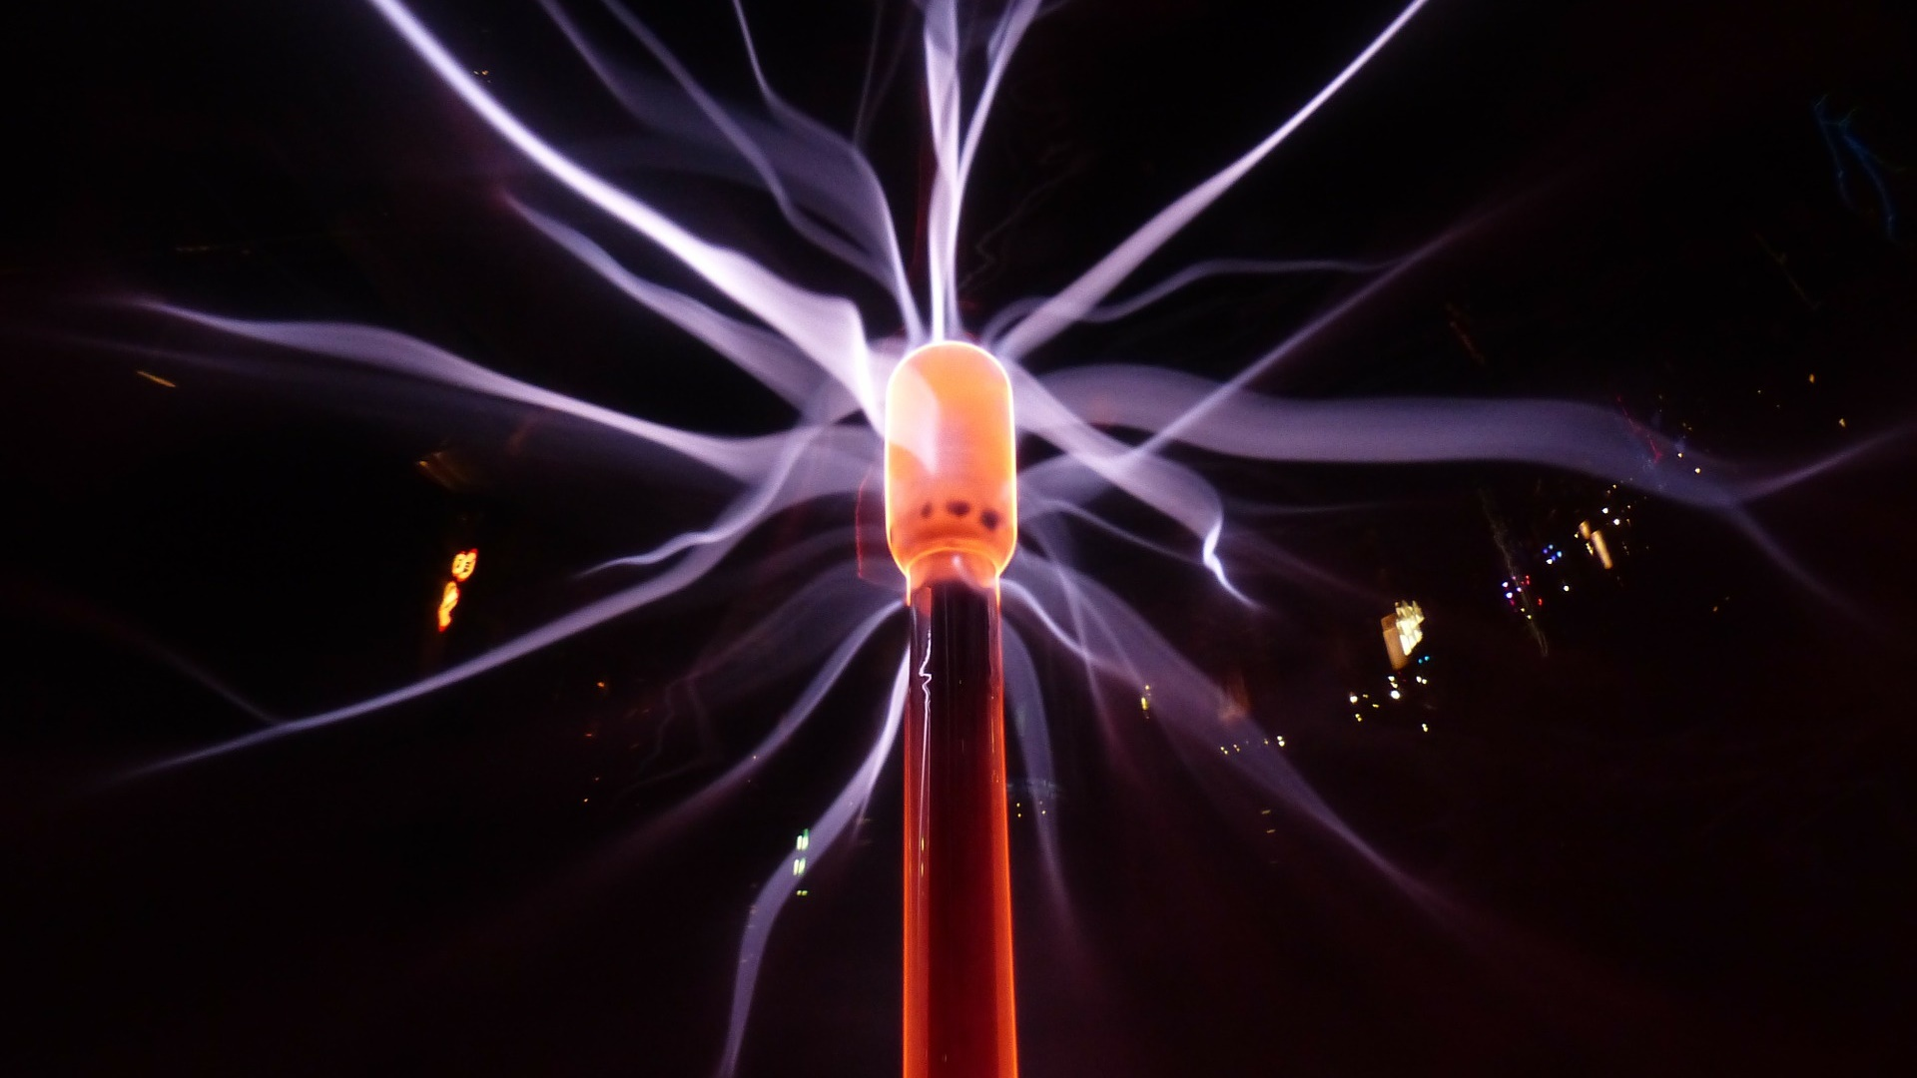
ارائه فیزیک
خود مشتری نیز باید از بین برود
ارائه شده توسط جان دو

Slide 2
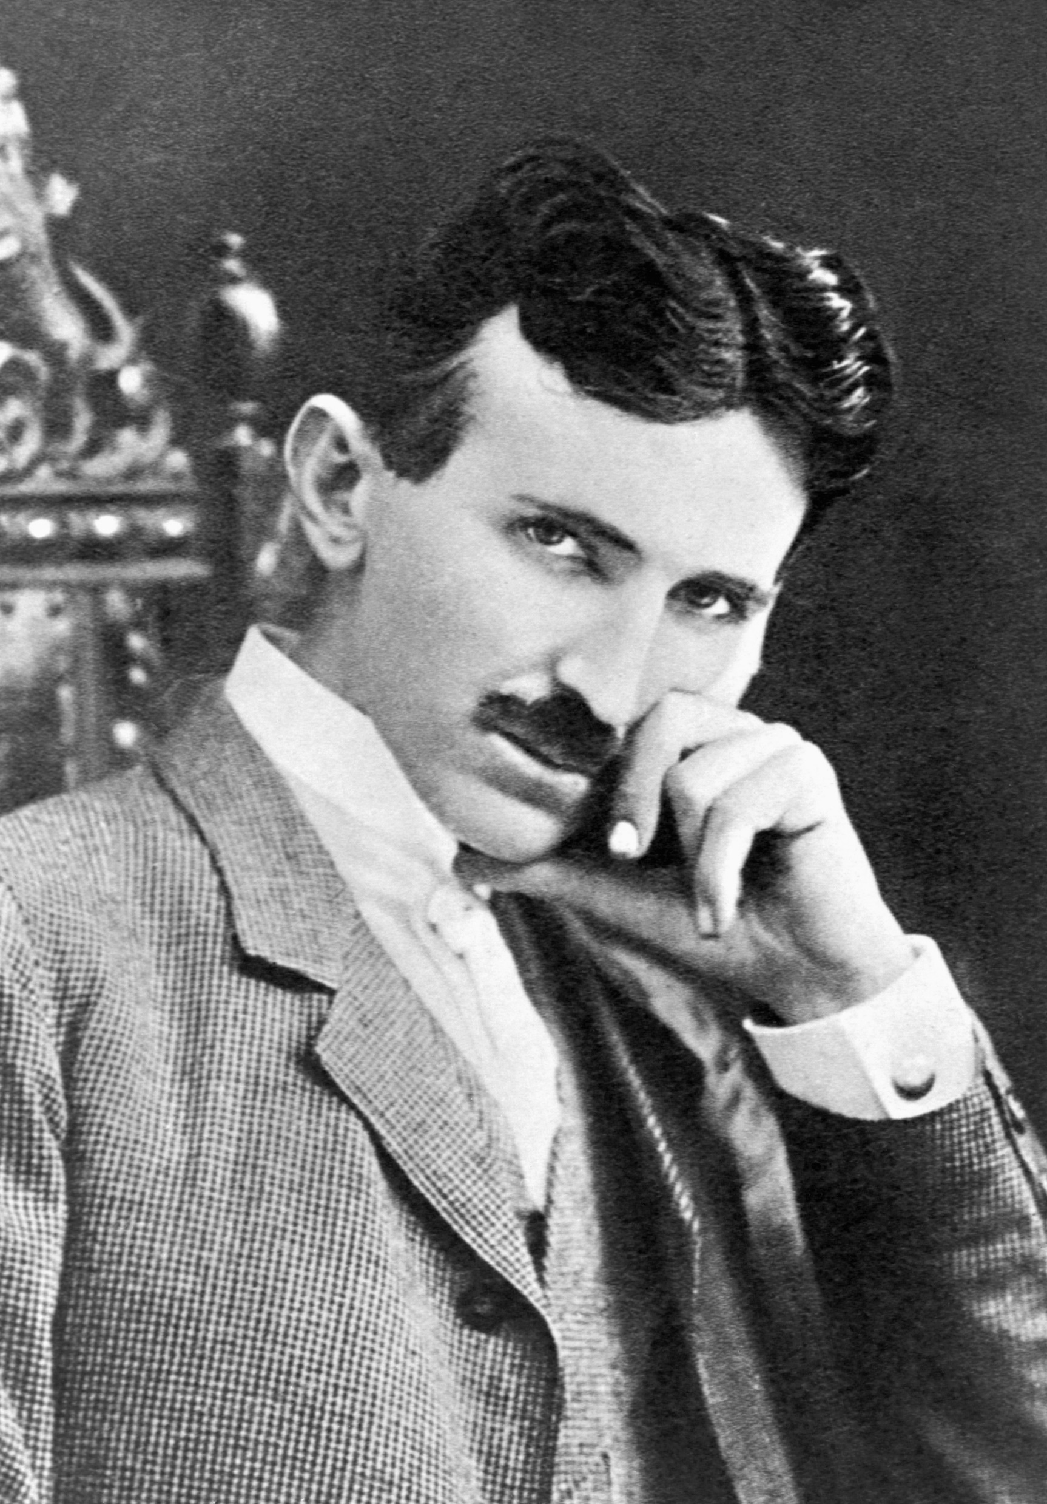
درباره ما
اگر به دنبال یک قالب پاورپوینت حرفه ای و متحرک برای ارائه فیزیک خود هستید، این قالب پاورپوینت برای شما مناسب است. با استفاده از اسلایدهای کاملاً حرفه ای و متحرک این قالب و همچنین اسلایدهای قابل ویرایش، می‌توانید ارائه ای جذاب و اثرگذار داشته باشید. نتیجه گیری همچنین نشان می‌دهد که این قالب پاورپوینت ارزش دانلود و خریداری را دارد، به خصوص برای افرادی که به دنبال یک قالب حرفه ای و متحرک هستند که قابل ویرایش نیز باشد.

Slide 3
1
اسلاید مقدمه: یک مقدمه متحرک و دلنشین با اثرات ویژه
2
اسلاید شرح درس: یک اسلاید با توضیحات کوتاه در مورد موضوع ارائه خود
دستور جلسه
3
اسلاید نمودار: یک نمودار برای نمایش داده ها و اطلاعات مرتبط با موضوع
این پاورپوینت به صورت رایگان در دسترس است و شامل 13 اسلاید است.
4
اسلاید جدول: یک جدول جذاب برای نمایش داده هایی که ممکن است نیاز داشته باشید
5
اسلاید تعریف: تعریف و توضیح مفهوم یا واژه های کلیدی در موضوع فیزیک

Slide 4
ارائه فیزیک
عنوان در اینجا
عنوان در اینجا
همچنین، 3 اسلاید دیگر قابل ویرایش و به عنوان اسلایدهای کمکی شامل اشکال و جداول آماده شده‌اند. این اسلایدها شما را قادر می‌سازند تا مفاهیم را با جزئیات بیشتری به مخاطبان ارائه دهید.
این قالب شامل 13 اسلاید است. 10 اسلاید ابتدایی به صورت کاملا حرفه‌ای و متحرک طراحی شده‌اند و ارتباط مستقیمی با ارائه شما دارند. این اسلایدها با جذابیت خاص خود، مخاطبان را مجذوب خواهند کرد.

Slide 5
ارائه فیزیک
1
2
3
عنوان در اینجا
عنوان در اینجا
عنوان در اینجا
اسلایدهای ابتدایی، یعنی 10 اسلاید اول، کاملاً حرفه‌ای و متحرک هستند، و به شما کمک می‌کنند نحوه ارائه محتوا را به دوستانتان بهبود ببخشید. این اسلایدها به عنوان بخش اصلی ارائه شما مطرح خواهند شد.
بخش دیگر شامل 3 اسلاید قابل ویرایش است که شامل اشکال و جداولی است که به عنوان اسلایدهای کمکی به شما کمک می‌کنند تا اطلاعات را با جزئیات بیشتری ارائه دهید.
امیدوارم این پاسخ به شما کمک کند و اگر سوال یا درخواست دیگری دارید، من در اینجا هستم تا کمکتان کنم

Slide 6
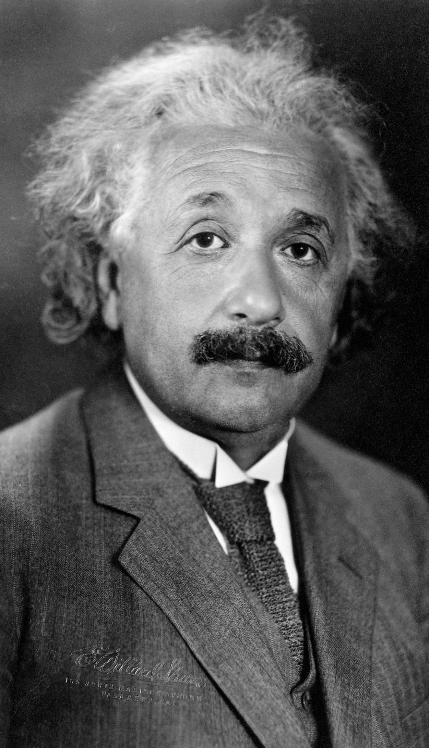
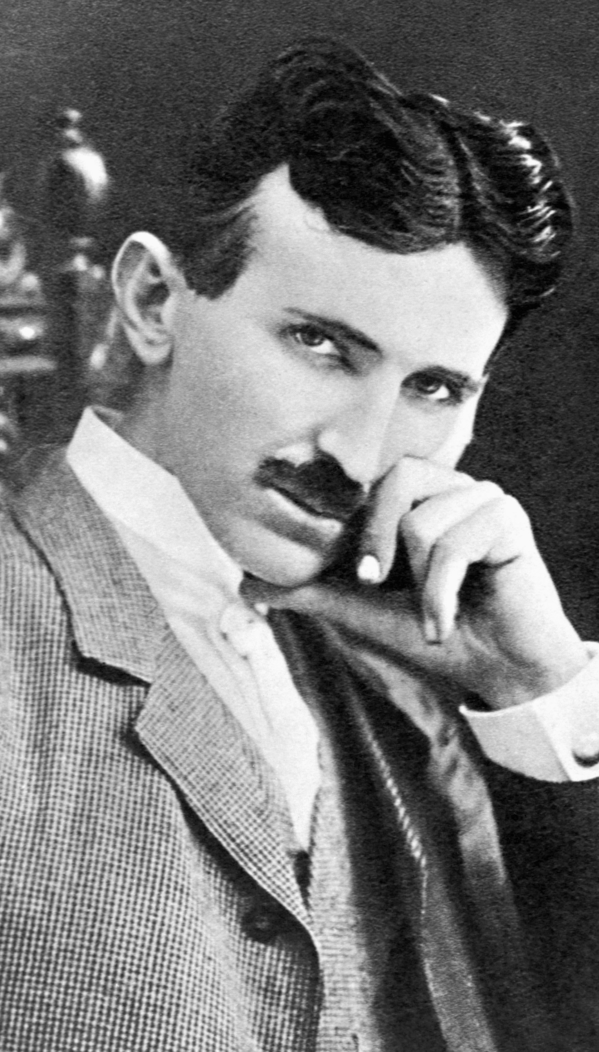
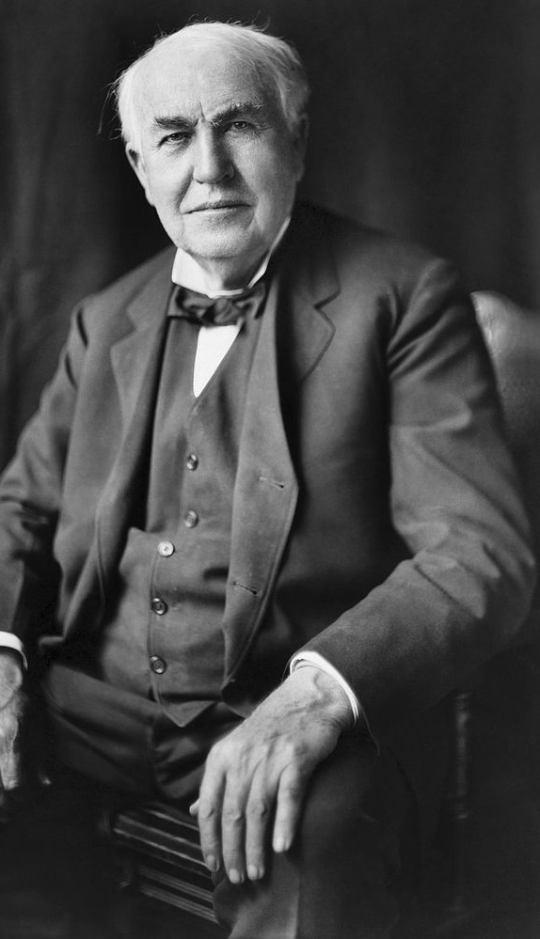
آلبرت انیشتین
نیکولا تسلا
توماس ادیسون
قالب پاورپوينت حرفه ای ، قابل ویرایش ، جهت استفاده در جلسات دفاع رساله ، پایان نامه ، پروپوزال و سمینار و .... می باشد.
قالب پاورپوينت حرفه ای ، قابل ویرایش ، جهت استفاده در جلسات دفاع رساله ، پایان نامه ، پروپوزال و سمینار و .... می باشد.
قالب پاورپوينت حرفه ای ، قابل ویرایش ، جهت استفاده در جلسات دفاع رساله ، پایان نامه ، پروپوزال و سمینار و .... می باشد.

Slide 7
ارائه فیزیک
قالب پاورپوینت فیزیک قابل ویرایش می باشد
قالب پاورپوینت فیزیک قابل ویرایش می باشد
قالب پاورپوینت فیزیک قابل ویرایش می باشد
قالب پاورپوینت فیزیک قابل ویرایش می باشد
قالب پاورپوینت فیزیک قابل ویرایش می باشد
مراقبت از بیمار مهم است که بیمار دنبالش باشد، اما این اتفاق در زمانی می افتد که کار و درد زیاد است. برای رسیدن به کوچکترین جزئیات، هیچ کس نباید هیچ نوع کاری را تمرین کند، مگر اینکه از آن بهره ای ببرد.

Slide 8
ارائه فیزیک
25%
50%
75%
عنوان در اینجا
عنوان در اینجا
عنوان در اینجا
علاوه بر اسلایدهای حرفه ای و متحرک، این قالب پاورپوینت شامل 3 اسلاید قابل ویرایش است که می‌توانید از آنها به عنوان اسلایدهای کمکی استفاده کنید.
به طوری که 10 اسلاید ابتدایی برای ارائه‌ی شما طراحی شده است و کاملاً حرفه ای و متحرک هستند. بارها و بارها از این قالب برای ارائه های فیزیکی استفاده شده و نتایج بسیار رضایت بخشی را به ارمغان آورده است.
قالب پاورپوینت فیزیک (تم: ارائه فیزیک) یک قالب حرفه ای و کاملاً متحرک است که به صورت رایگان در اختیار شما قرار می‌گیرد. این قالب شامل 13 اسلاید است،

Slide 9
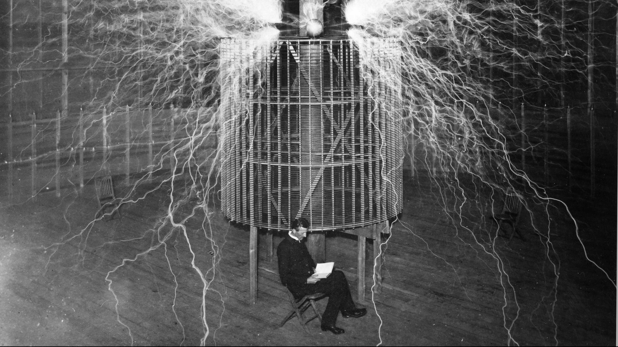
ارائه فیزیک
اسلاید تعریف:
1
تعریف و توضیح مفهوم یا واژه های کلیدی در موضوع فیزیک
اسلاید تصویر:
2
یک تصویر جذاب و زیبا که به موضوع ارائه شما مرتبط است
اسلاید نکته:
3
یک نکته کوتاه برای جلب توجه شنوندگانتان

Slide 10
با تشکرشما
دانلود و ارائه این قالب پاورپوینت برای شما به عنوان یک محصول رایگان هستند. برای دانلود این قالب، به سایت ما مراجعه کنید و قالب را به عنوان یک فایل رایگان دریافت کنید. استفاده از این قالب پاورپوینت به شما کمک خواهد کرد تا ارائه خود را به یک سطح جدید برسانید و شنوندگانتان را به خود جلب کنید.
ارائه شده توسط جان دو

Slide 11
مجموعه آیکون های کاملاً قابل ویرایش: A

Slide 12
مجموعه آیکون های کاملاً قابل ویرایش: B

Slide 13
مجموعه آیکون های کاملاً قابل ویرایش: C

